Slide 1

PROPUESTA DE PROYECTO
Splash
Plataforma digital escalable para gestionar servicios a domicilio
Ingeniería en Informática · Capstone PTY4614
INTEGRANTES
Paul Carrillo · Kevin Iturra · Daniel Elgueta · Diego Cortes
29 de agosto de 2026
Notes:
Presentar Splash como proyecto Capstone de Ingeniería en Informática.
[Sources]
- Logo Duoc UC e información del proyecto proporcionados por el equipo.
[/Sources]

Slide 2
ÍNDICE
Estructura de la presentación
Cada sección desarrolla un aspecto requerido para evaluar la propuesta y su ejecución.
01
Introducción
07
Competencias
02
Contexto
08
Modelo de Negocio
03
Problemática
09
Seguridad
04
Solución
10
Riesgos
05
Alcance MVP / Flujo
11
Mockup
06
Metodología / Arquitectura
12
Conclusión / Proyección
Splash · Capstone PTY4614 · Propuesta de proyecto
02
Notes:
[Sources]
- Plan del Proyecto Splash, Documentación Técnica y caso de negocio proporcionados por el equipo.
[/Sources]

Slide 3

INTRODUCCIÓN
Splash valida un modelo escalable
El lavado de vehículos es la primera vertical para probar una operación digital que después puede reutilizarse en otros servicios bajo demanda.
V
Visión
P
Piloto inicial
O
Objetivo
Conectar clientes y prestadores en una experiencia simple, segura y trazable.
Validar el modelo con lavado de vehículos a domicilio en zonas acotadas.
Comprobar adopción, operación, pagos digitales y calidad antes de escalar.
Hipótesis del proyecto
Necesidad
Plataforma
Validación
Escalamiento
Splash · Capstone PTY4614 · Propuesta de proyecto
03
Notes:
[Sources]
- Plan del Proyecto Splash, Documentación Técnica y caso de negocio proporcionados por el equipo.
[/Sources]

Slide 4
CONTEXTO
Una brecha en servicios a domicilio
Muchas necesidades del hogar y del vehículo aún se resuelven por contactos informales, con poca comparación, trazabilidad o respaldo.
1
Oferta fragmentada
2
Confianza limitada
3
Oportunidad común
Prestadores independientes dependen de redes sociales, recomendaciones y mensajería.
El cliente no siempre puede verificar identidad, reputación, precio o evidencia del trabajo.
Asignación, pago, seguimiento y calificación son capacidades reutilizables entre servicios.
Una base tecnológica, múltiples verticales
Lavado
Limpieza hogar
Mantenimiento
Otros servicios
Splash · Capstone PTY4614 · Propuesta de proyecto
04
Notes:
[Sources]
- Plan del Proyecto Splash, Documentación Técnica y caso de negocio proporcionados por el equipo.
[/Sources]

Slide 5
PROBLEMÁTICA
El lavado revela una necesidad mayor
El caso inicial permite observar fricciones comunes a distintos servicios: coordinación manual, baja visibilidad, pagos sin respaldo y calidad difícil de demostrar.
1
Fricción para el cliente
2
Brecha operacional
3
Brecha de confianza
Búsqueda dispersa, tiempos inciertos y escasa comparación.
Sin asignación central, estados, historial ni soporte común.
Sin verificación, pago protegido, evidencia o resolución de disputas.
Problema que debe resolver la plataforma
Centralizar
Coordinar
Proteger
Medir
Splash · Capstone PTY4614 · Propuesta de proyecto
05
Notes:
[Sources]
- Plan del Proyecto Splash, Documentación Técnica y caso de negocio proporcionados por el equipo.
[/Sources]

Slide 6
SOLUCIÓN
Splash centraliza el ciclo completo del servicio
La primera versión conecta cliente, prestador y administración; mantiene el lavado como piloto, pero diseña capacidades reutilizables para nuevas categorías.
✓
Registro e inicio de sesión
✓
Registro de vehículos
✓
Selección de vehículo y dirección
✓
Tipos de lavado y precio diferenciado
✓
Solicitud (inmediata o programada)
✓
Búsqueda y asignación de lavador
✓
Aceptación del servicio
✓
Seguimiento en tiempo real (GPS)
✓
Fotos antes / después
✓
Historial y calificaciones
✓
Billetera con escrow
✓
Pagos reales (pasarela)
Splash · Capstone PTY4614 · Propuesta de proyecto
06
Notes:
[Sources]
- Plan del Proyecto Splash, Documentación Técnica y caso de negocio proporcionados por el equipo.
[/Sources]

Slide 7
ALCANCE MVP
El MVP valida el ciclo mínimo funcional
entre cliente, trabajador y plataforma.
CLIENTE
TRABAJADOR
1
Registro
1
Registro
Crear cuenta e iniciar sesión.
Crear perfil como prestador.
↓
↓
2
Solicitud
2
Disponibilidad
Servicio, dirección, fecha y horario.
Indicar disponibilidad.
↓
↓
3
Asignación
3
Aceptación
Conectar con un trabajador disponible.
Recibir y aceptar solicitud.
↓
↓
4
Seguimiento
4
Ejecución
Estado y avance del servicio.
Realizar el servicio.
↓
↓
5
Finalización
5
Evidencia y cierre
Confirmar servicio completado.
Registrar evidencia y finalizar.
↓
↓
6
Pago / Calificación
6
Pago
Pago digital y evaluación.
Recibir el pago correspondiente.
Capacidades mínimas de la plataforma
Autenticación y roles
Solicitud y asignación
Seguimiento y estados
Evidencia y cierre
Pago y calificación
El MVP valida que el ciclo completo funcione de punta a punta: solicitud, ejecución, cierre y pago.
Splash · Capstone PTY4614 · Propuesta de proyecto
07

Slide 8
FLUJO DE SERVICIO
Un recorrido continuo desde el acceso hasta la calificación
La secuencia considera las acciones del cliente, la plataforma y el prestador sin omitir etapas.
🔐
1. Acceso
🧾
2. Catálogo
📅
3. Solicitud
💳
4. Pago
✅
5. Aceptacion
⭐
10. Calificación
💳
9. Liberación del pago
📍
📷
🤝
6. Seguimiento
8. Confirmación
7. Evidencia
El pago se libera al finalizar el servicio; la calificación cierra el ciclo y alimenta la reputación del prestador.
Splash · Capstone PTY4614 · Propuesta de proyecto
08
Notes:
Leer el flujo como una serpiente: fila superior de izquierda a derecha, bajar desde el paso 5 al 6 y continuar de derecha a izquierda hasta el paso 10.

Slide 9
METODOLOGÍA / PLAN / ROLES
Scrumban para ejecutar con foco y flujo continuo
Scrum aporta priorización y revisión; Kanban limita el trabajo en curso y hace visibles los bloqueos.
Paul Carrillo
Product Owner · Negocio
Prioriza backlog, define valor y criterios de aceptación; valida alcance y necesidades del usuario.
Kevin Iturra
Frontend Mobile · UX
Implementa React Native/Expo, navegación, experiencia cliente–lavador e integración con la API.
Daniel Elgueta
Backend · Datos · Integraciones
Desarrolla Node/Express, Prisma/PostgreSQL, pagos, Firebase, mapas y servicios en tiempo real.
Diego Cortes
Flow Manager · QA · Seguridad
Gestiona tablero y WIP, coordina pruebas, seguridad técnica, documentación y preparación del despliegue.
Backlog → Ready → En desarrollo → Revisión → Pruebas → Terminado · WIP: 1 tarea activa por persona
Splash · Capstone PTY4614 · Propuesta de proyecto
09
Notes:
[Sources]
- Plan del Proyecto Splash, Documentación Técnica y caso de negocio proporcionados por el equipo.
[/Sources]

Slide 10
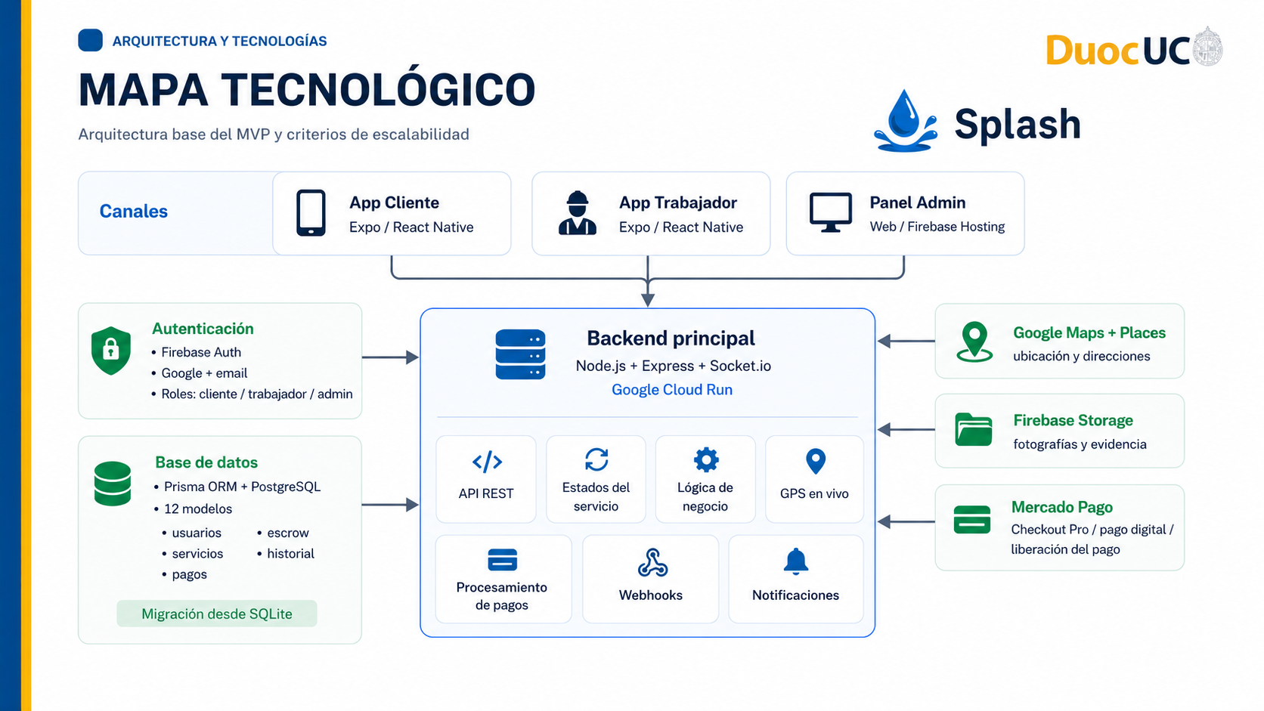
Splash · Capstone PTY4614 · Propuesta de proyecto
10

Slide 11
COMPETENCIAS
El proyecto integra competencias técnicas y de gestión
💻
📱
🔗
🗄️
🔐
Desarrollo de software
Apps móviles / web
APIs y servicios
Bases de datos
Autenticación y seguridad
⚙️
🎨
✅
🧩
📋
Lógica de negocio
Experiencia de usuario
Pruebas de software
Integración de componentes
Gestión de proyecto
Splash integra frontend, backend, datos, tiempo real, seguridad y gestión: el rango completo de competencias de Ingeniería en Informática.
Splash · Capstone PTY4614 · Propuesta de proyecto
11
Notes:
[Sources]
- Plan del Proyecto Splash, Documentación Técnica y caso de negocio proporcionados por el equipo.
[/Sources]

Slide 12
MODELO DE NEGOCIO
Freemium para captar; comisión para monetizar
🆓
Acceso freemium
💳
Solo pago digital
Registro, búsqueda, solicitud, historial y calificación sin costo de membresía. Baja la barrera de entrada para captar usuarios.
Pago 100% digital vía Mercado Pago: el cliente paga al solicitar y el monto queda retenido (escrow) hasta que confirma el servicio.
📈
Ingreso principal
⭐
Capa premium
Comisión del 15% (take rate) sobre cada servicio, descontada al liberar el pago. Es la fuente principal de ingresos.
Suscripción opcional (Plan Splash / Splash Pro) con prioridad, beneficios y descuentos. Genera ingreso recurrente.
Splash · Capstone PTY4614 · Propuesta de proyecto
12
Notes:
[Sources]
- Plan del Proyecto Splash, Documentación Técnica y caso de negocio proporcionados por el equipo.
[/Sources]

Slide 13
EVOLUCIÓN DEL MODELO DE NEGOCIO
El modelo suma ingresos después de validar
Núcleo
Comisión por transacción
Pago digital y escrow
Sin efectivo
Recurrencia
Plan premium
Servicios programados
Beneficios y descuentos
Expansión
Nuevas categorías
B2B y condominios
Prestadores especializados
Ecosistema
Marketplace de insumos
Alianzas de marca
Servicios complementarios
Splash · Capstone PTY4614 · Propuesta de proyecto
13
Notes:
[Sources]
- Plan del Proyecto Splash, Documentación Técnica y caso de negocio proporcionados por el equipo.
[/Sources]

Slide 14
SEGURIDAD
Controles implementados en el stack técnico
Las medidas se vinculan directamente con Node/Express, React Native, Prisma y los componentes descritos en el informe.
Firebase Auth
ID Token
Roles
Sesión móvil
Helmet
Google + email
Validación en backend
Cliente / trabajador / admin
Gestión segura
Cabeceras HTTP
CORS
Rate limit
Autorización
Zod
.env
Origen restrictivo
100 req/IP/15 min
Roles por endpoint
Validación + JSON 10 KB
Secretos fuera del código
Además: validación de tokens de Firebase en el backend, mínimo privilegio, respuestas genéricas de autenticación y secretos fuera del repositorio.
Splash · Capstone PTY4614 · Propuesta de proyecto
14
Notes:
[Sources]
- Documentación Técnica Splash proporcionada por el equipo.
[/Sources]

Slide 15
PROTECCIÓN DE DATOS
Ley 21.719: cumplimiento desde el diseño
⚖️
Principios
🙋
Derechos del titular
Licitud, finalidad, proporcionalidad, calidad, seguridad, transparencia y responsabilidad.
Canal para acceso, rectificación, supresión, oposición, portabilidad y bloqueo cuando corresponda.
🧩
Cumplimiento demostrable
🏛️
Nueva institucionalidad
Inventario de datos, base de licitud, contratos con encargados, retención y evaluación de impacto.
La Agencia de Protección de Datos Personales fiscalizará y podrá aplicar sanciones y medidas correctivas.
Splash · Capstone PTY4614 · Propuesta de proyecto
15
Notes:
[Sources]
- Ley N° 21.719, Biblioteca del Congreso Nacional de Chile: https://www.bcn.cl/leychile/navegar?idNorma=1209272
- Decreto N° 12, Diario Oficial, 17-06-2025: confirma entrada en vigencia el 01-12-2026.
[/Sources]

Slide 16
RIESGOS
Matriz de riesgos priorizada
Escala: probabilidad e impacto de 1 (bajo) a 3 (alto). Nivel = P × I.
ID | Riesgo | Causa / consecuencia | P | I | Nivel | Responsable
R1 | Pago y escrow | Falla de pasarela o conciliación; cobro retenido o pérdida de confianza. | 2 | 3 | 6 Alto | Daniel Elgueta
R2 | GPS y tiempo real | Conectividad o permisos; ubicación desactualizada y mala experiencia. | 2 | 2 | 4 Medio | Kevin / Daniel
R3 | Datos personales | Acceso indebido o fuga; daño a titulares y exposición legal. | 2 | 3 | 6 Alto | Diego Cortes
R4 | Oferta de prestadores | Baja cobertura; solicitudes sin aceptar y tiempos elevados. | 3 | 3 | 9 Crítico | Paul Carrillo
R5 | Alcance y plazo | Crecimiento del backlog; retraso del MVP o funciones incompletas. | 2 | 3 | 6 Alto | Paul / Diego
R6 | Dependencia externa | Caída o cambio en Maps, Firebase o pasarela; servicio degradado. | 2 | 2 | 4 Medio | Daniel Elgueta
Splash · Capstone PTY4614 · Propuesta de proyecto
16
Notes:
[Sources]
- Plan del Proyecto Splash, Documentación Técnica y caso de negocio proporcionados por el equipo.
[/Sources]

Slide 17
TRATAMIENTO DE RIESGOS
Cada riesgo debe tener respuesta, disparador y evidencia
✓ Prevención y mitigación
→ Seguimiento y contingencia
•
R1: sandbox, idempotencia, conciliación y piloto de pagos
•
Revisión semanal de riesgos altos y críticos
•
R2: fallback manual, reintentos y monitoreo de ubicación
•
Disparadores: error de pago, servicio sin aceptar o incidente
•
R3: mínimo privilegio, cifrado, logs y plan de incidentes
•
Riesgo residual evaluado al cierre de cada iteración
•
R4: piloto por zona, cupos e incentivos de disponibilidad
•
Evidencia: pruebas, logs, actas y métricas operacionales
•
R5: backlog priorizado, criterios de salida y control semanal
•
Escalamiento al responsable cuando el nivel aumenta
•
R6: abstracción de proveedores y procedimientos de contingencia
•
Registro de decisión, acción, fecha y resultado
Splash · Capstone PTY4614 · Propuesta de proyecto
17
Notes:
[Sources]
- Plan del Proyecto Splash, Documentación Técnica y caso de negocio proporcionados por el equipo.
[/Sources]

Slide 18
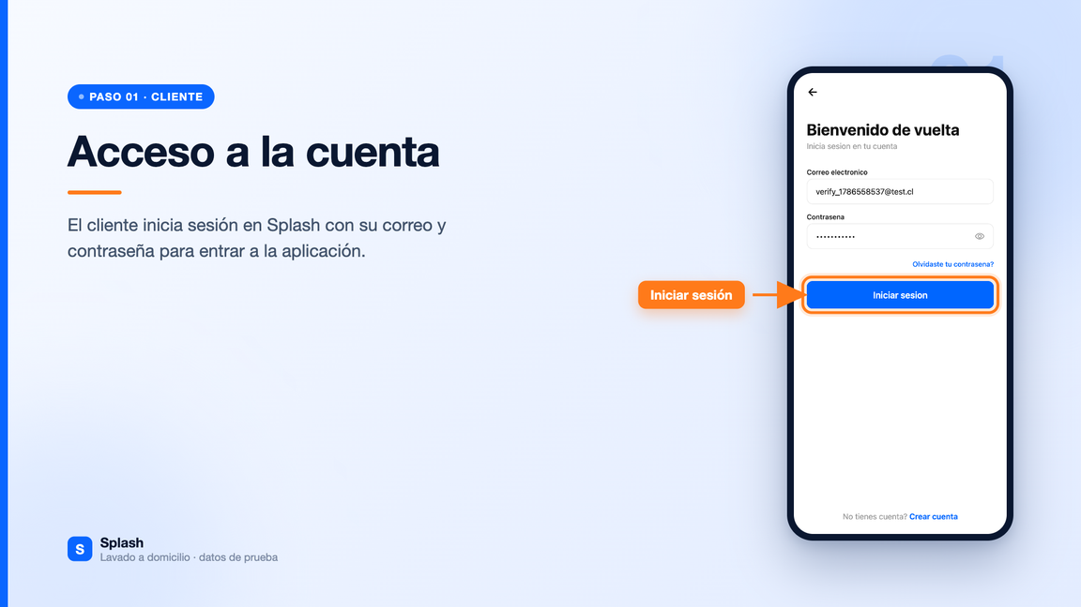
MOCKUP
Acceso y catálogo
Pantallas 1–2 del flujo validado para el MVP.
El usuario accede y selecciona el servicio.
Splash · Capstone PTY4614 · Propuesta de proyecto
18
Notes:
[Sources]
- Plan del Proyecto Splash, Documentación Técnica y caso de negocio proporcionados por el equipo.
[/Sources]

Slide 19
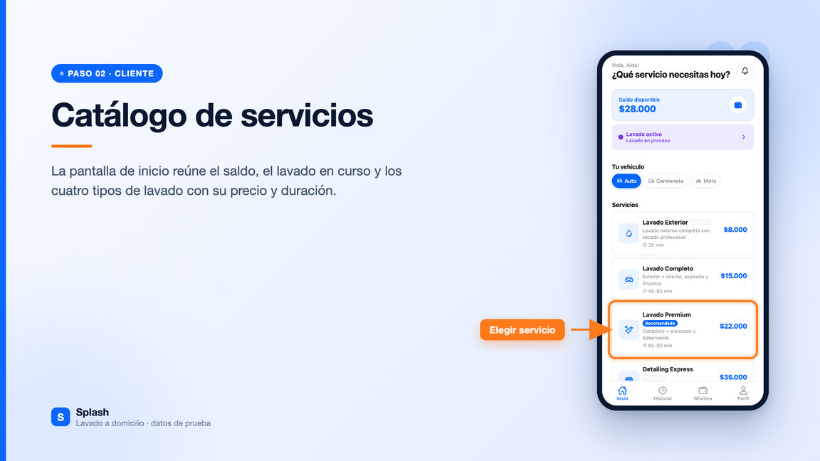
Notes:
[Sources]
- Plan del Proyecto Splash, Documentación Técnica y caso de negocio proporcionados por el equipo.
[/Sources]

Slide 20
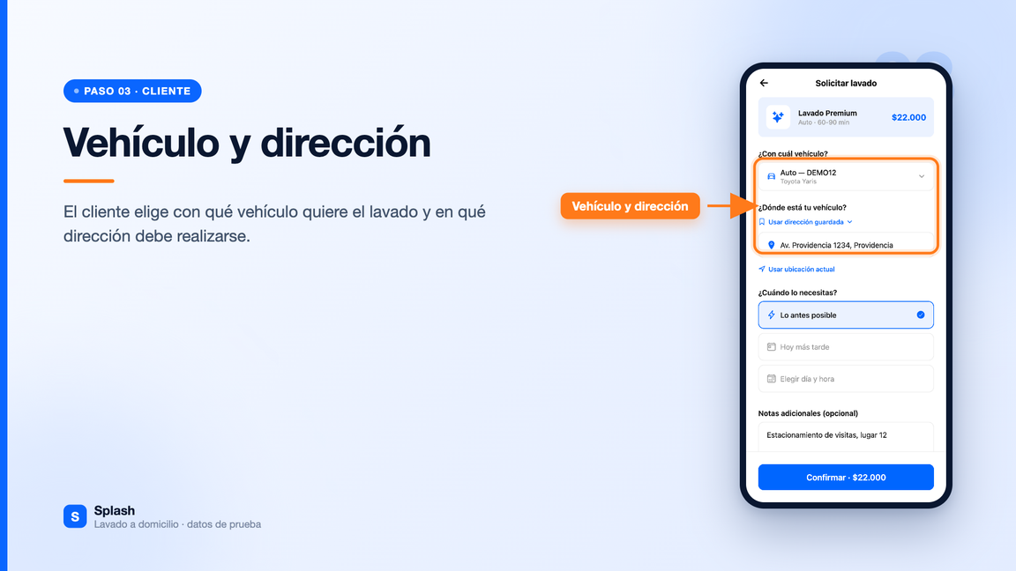
MOCKUP
Solicitud y agenda
Pantallas 3–4 del flujo validado para el MVP.
El usuario configura vehículo, dirección y horario.
Splash · Capstone PTY4614 · Propuesta de proyecto
19
Notes:
[Sources]
- Plan del Proyecto Splash, Documentación Técnica y caso de negocio proporcionados por el equipo.
[/Sources]

Slide 21
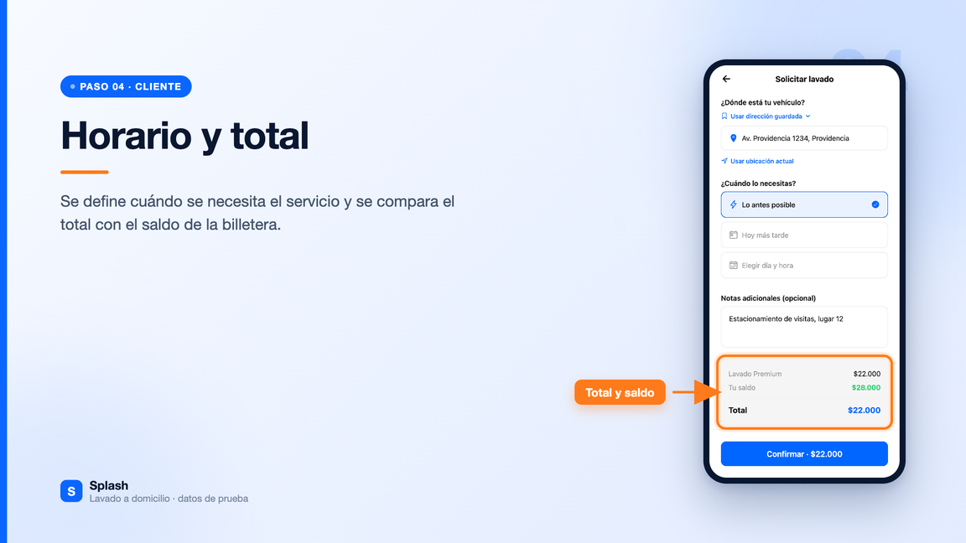
MOCKUP
Solicitud y agenda
Pantallas 3–4 del flujo validado para el MVP.
El usuario configura vehículo, dirección y horario.
Splash · Capstone PTY4614 · Propuesta de proyecto
19
Notes:
[Sources]
- Plan del Proyecto Splash, Documentación Técnica y caso de negocio proporcionados por el equipo.
[/Sources]

Slide 22
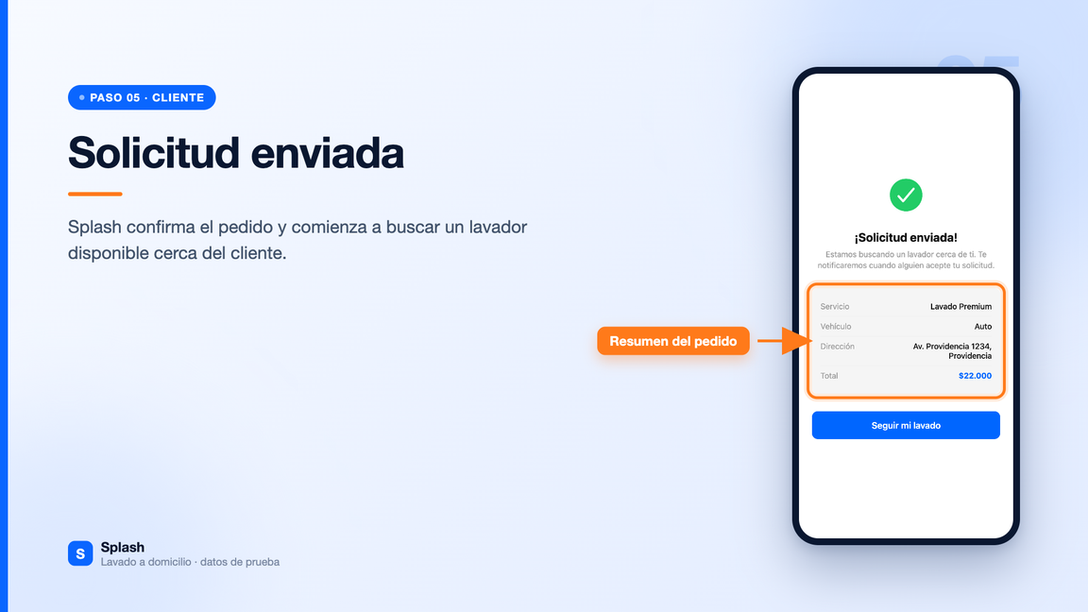
MOCKUP
Confirmación y asignación
Pantallas 5–6 del flujo validado para el MVP.
La plataforma confirma y el lavador acepta.
Splash · Capstone PTY4614 · Propuesta de proyecto
20
Notes:
[Sources]
- Plan del Proyecto Splash, Documentación Técnica y caso de negocio proporcionados por el equipo.
[/Sources]

Slide 23
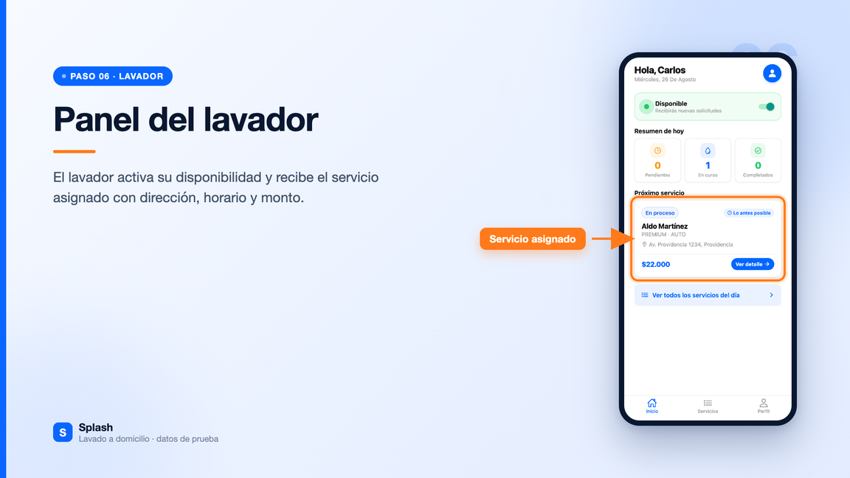
MOCKUP
Confirmación y asignación
Pantallas 5–6 del flujo validado para el MVP.
La plataforma confirma y el lavador acepta.
Splash · Capstone PTY4614 · Propuesta de proyecto
20
Notes:
[Sources]
- Plan del Proyecto Splash, Documentación Técnica y caso de negocio proporcionados por el equipo.
[/Sources]

Slide 24
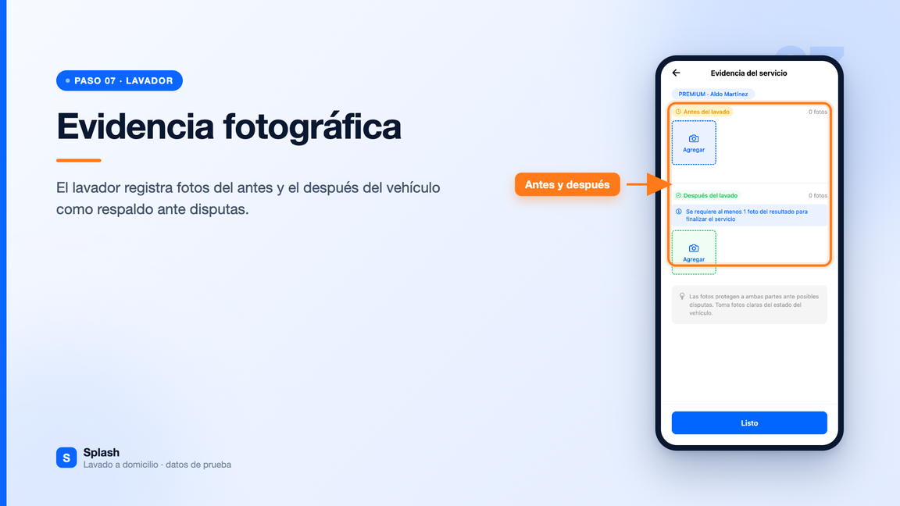
MOCKUP
Evidencia y seguimiento
Pantallas 7–8 del flujo validado para el MVP.
El lavador registra evidencia y el cliente sigue el avance.
Splash · Capstone PTY4614 · Propuesta de proyecto
21
Notes:
[Sources]
- Plan del Proyecto Splash, Documentación Técnica y caso de negocio proporcionados por el equipo.
[/Sources]

Slide 25
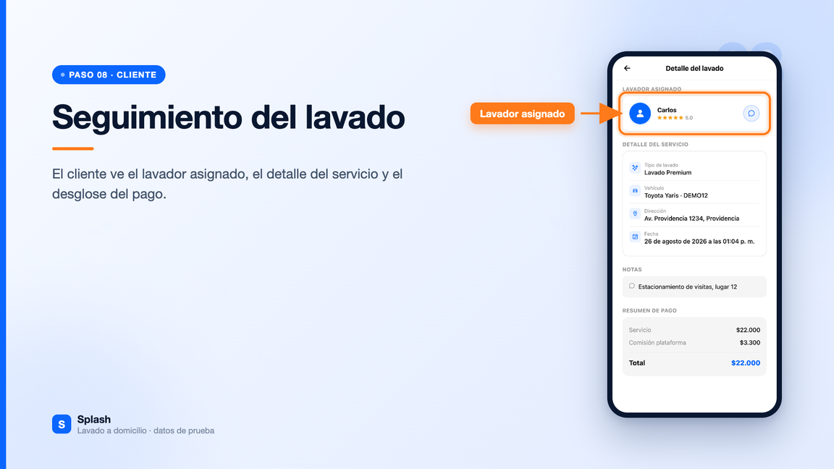
MOCKUP
Evidencia y seguimiento
Pantallas 7–8 del flujo validado para el MVP.
El lavador registra evidencia y el cliente sigue el avance.
Splash · Capstone PTY4614 · Propuesta de proyecto
21
Notes:
[Sources]
- Plan del Proyecto Splash, Documentación Técnica y caso de negocio proporcionados por el equipo.
[/Sources]

Slide 26
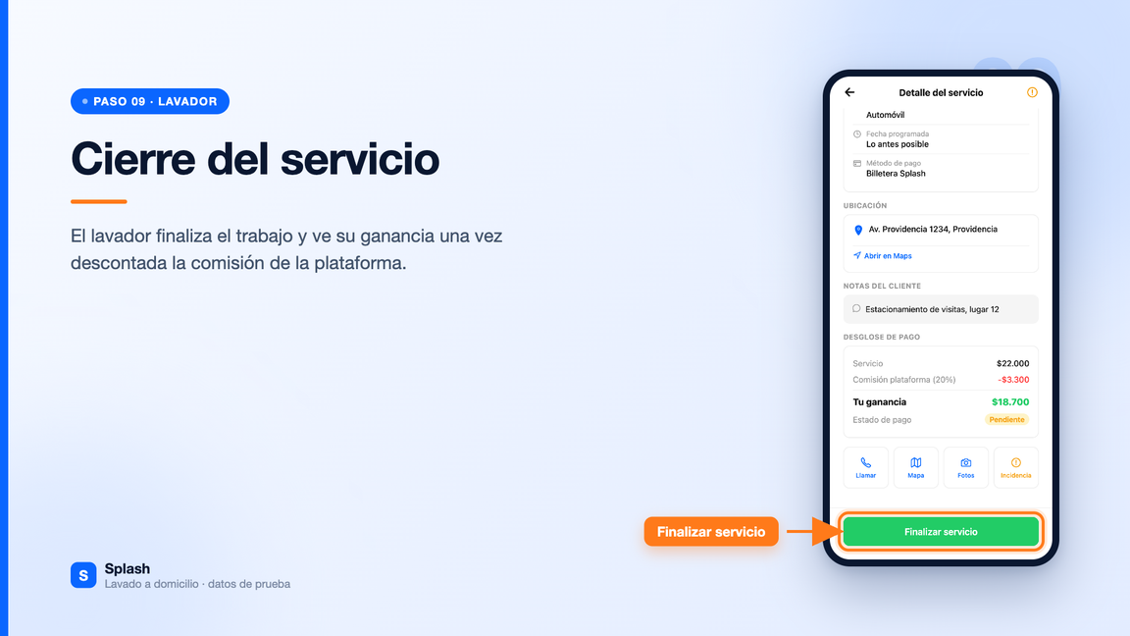
MOCKUP
Cierre y calificación
Pantallas 9–10 del flujo validado para el MVP.
El servicio finaliza el pago y registra la reputación.
Splash · Capstone PTY4614 · Propuesta de proyecto
22
Notes:
[Sources]
- Plan del Proyecto Splash, Documentación Técnica y caso de negocio proporcionados por el equipo.
[/Sources]

Slide 27
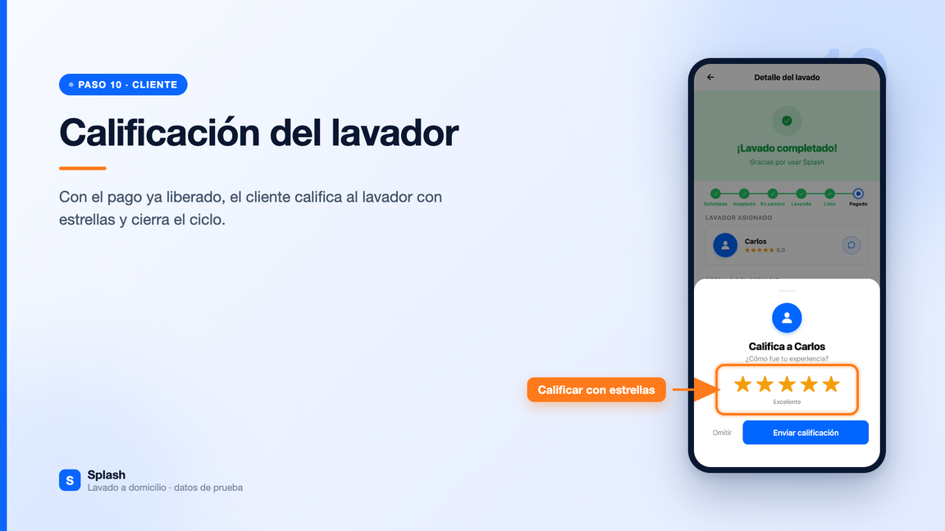
MOCKUP
Cierre y calificación
Pantallas 9–10 del flujo validado para el MVP.
El servicio finaliza el pago y registra la reputación.
Splash · Capstone PTY4614 · Propuesta de proyecto
22
Notes:
[Sources]
- Plan del Proyecto Splash, Documentación Técnica y caso de negocio proporcionados por el equipo.
[/Sources]

Slide 28
EXPANSIÓN DE LA PLATAFORMA
Nuevas verticales sobre una misma base
Primera vertical
Lavado de vehículos
Operación acotada
Validación del modelo
Hogar
Limpieza de casas
Jardinería
Limpieza especializada
Mantenimiento
Gasfitería
Electricidad
Armado y reparaciones
Criterios de entrada
Demanda recurrente
Prestadores verificables
Servicio trazable
Splash · Capstone PTY4614 · Propuesta de proyecto
23
Notes:
[Sources]
- Plan del Proyecto Splash, Documentación Técnica y caso de negocio proporcionados por el equipo.
[/Sources]

Slide 29
CONCLUSIÓN Y PROYECCIÓN
Splash valida un modelo de intermediación escalable
El lavado de vehículos es la primera vertical, no el límite de la plataforma.
OPORTUNIDAD
VALIDACIÓN DEL MVP
PROYECCIÓN
Muchos servicios a domicilio aún se coordinan de forma informal.
El MVP comprueba el ciclo completo de intermediación digital.
Lavado de vehículos
· Oferta fragmentada
Debe validar:
↓
· Baja trazabilidad
✓ Registro
Modelo validado
· Calidad difícil de verificar
✓ Solicitud
↓
· Pagos poco estandarizados
✓ Asignación
Plataforma Splash
✓ Ejecución
✓ Seguimiento
↓
✓ Pago
🐾 Mascotas
🏠 Limpieza
✓ Calificación
🔧 Mantenimiento
🛠 Reparaciones
➕ Otros
Centralizar la relación entre cliente y prestador.
Validar el modelo, no solo el lavado.
El lavado de vehículos valida la operación inicial. Si el MVP demuestra adopción y viabilidad, la misma base tecnológica puede reutilizarse para nuevas categorías de servicios a domicilio.
Una plataforma. Múltiples servicios.
Splash · Capstone PTY4614 · Propuesta de proyecto
24

